Slide 1
第六章
参数估计
§6.6 单侧置信限

Slide 2
§6.6 单侧置信限
在实际问题中,有时只需讨论单侧置信上限或下限
即可.
例如,对于电器当然使用寿命越长越好,于是我们
关心电器平均寿命μ的下限;
对于产品的次品率,我们则
关心次品率的上限.

Slide 3

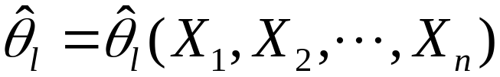
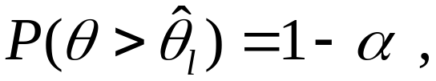


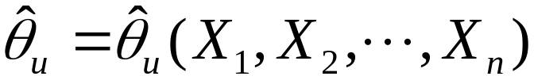
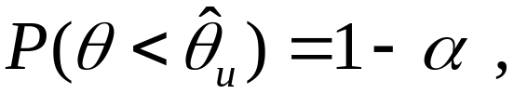

§6.6 单侧置信限
单侧置信限的概念
设总体Χ 的分布中含有未知参数θ,如果对于给定
的概率 ,存在统计量
使得
则称 为未知参数θ的水平为 的单侧置信下限.
如果存在统计量 ,使得
则称 为未知参数θ的水平为 的单侧置信上限.

Slide 4









§6.6 单侧置信限
[例1]
从一批电视机显像管中随机抽取 个测试其使用
寿命（单位： ），
得到样本观测值为
设显像管的使用寿命 服从正态分布
其中
及
都是未知参数，
求：
(1)使用寿命均值 的置信水平为 的单侧置信下限；
(2)使用寿命方差 的置信水平为 的单侧置信上限.

Slide 5
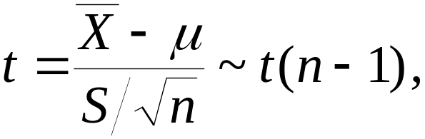
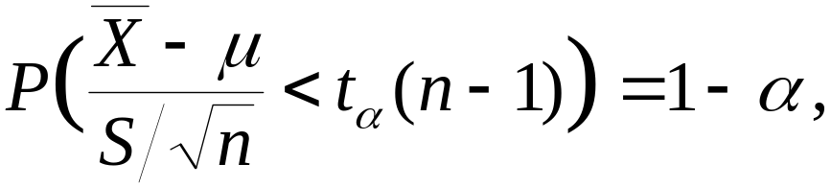
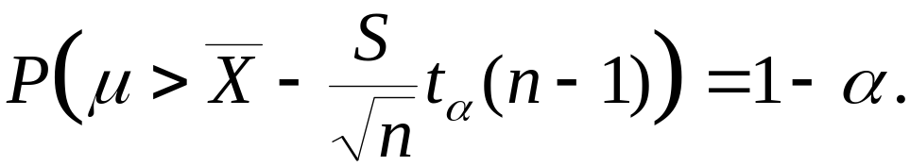
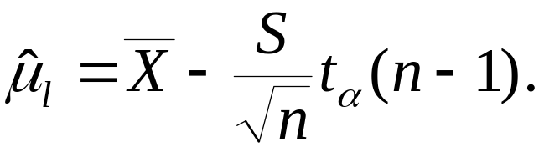
§6.6 单侧置信限
解:
（1） 样本函数
于是有
即
也即
上式表明，
的置信水平为 的单侧置信下限是

Slide 6





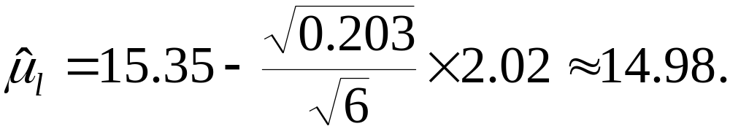

§6.6 单侧置信限
根据样本观测值计算样本均值及样本方差得
已给置信水平
查附表得
则
所以，
使用寿命均值 的置信水平为 的单侧置信
下限是

Slide 7
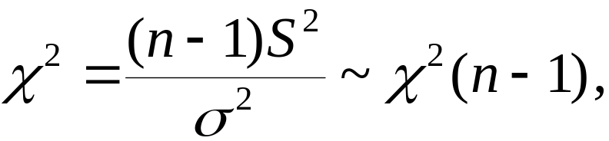
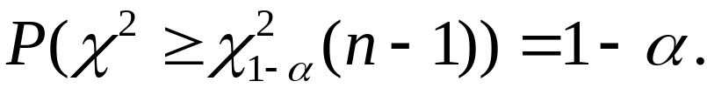
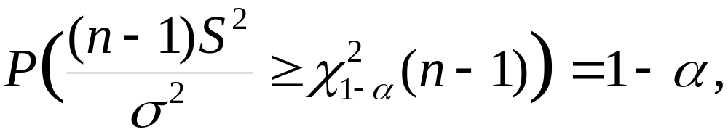
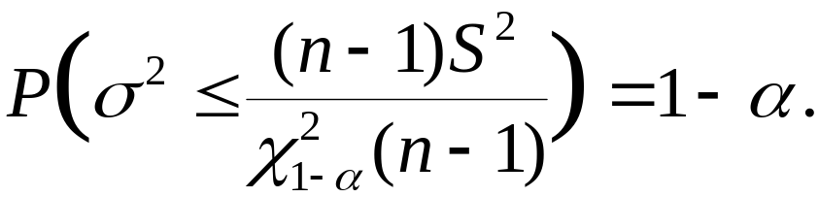
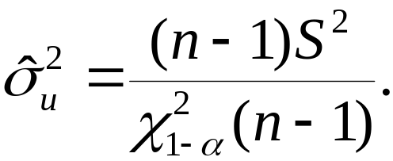
§6.6 单侧置信限
（2）
样本函数
于是有
即
也即
上式表明，
的置信水平为 的单侧置信上限是

Slide 8

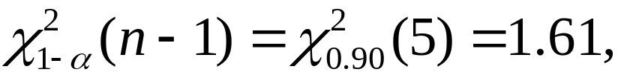
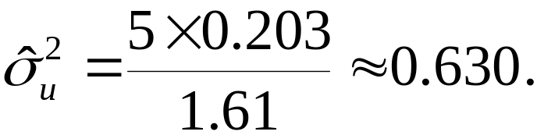

§6.6 单侧置信限
已给置信水平
查附表得
则
所以，
使用寿命方差 的置信水平为 的单侧置信
上限是

Slide 9


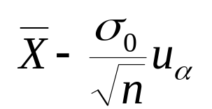

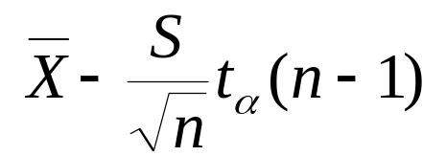

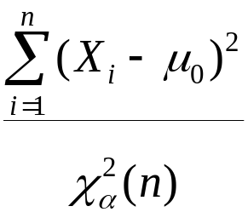

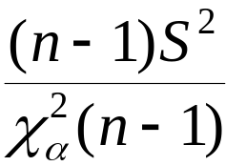

§6.6 单侧置信限
小结
总体 未知参数的置信下限
未知参数μ
μ在置信水平 下的置信下限
已知
未知
未知参数σ
σ²在置信水平 下的置信下限
已知
未知

Slide 10
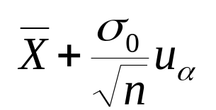
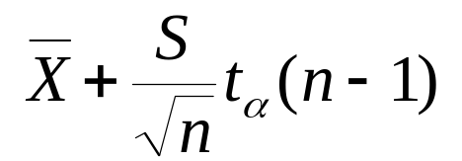
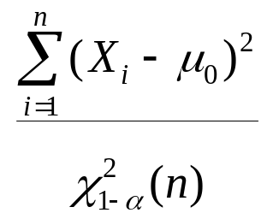
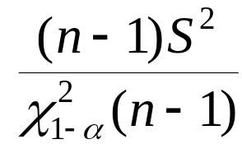
§6.6 单侧置信限
总体 未知参数的置信上限
未知参数μ
μ在置信水平 下的置信上限
已知
未知
未知参数σ
σ²在置信水平 下的置信上限
已知
未知

